Slide 1

Toolbox gezondheid
Samen gezond
Wat kan je doen?
Deze toolbox is beschikbaar gesteld door:

Slide 2
Gezond blijven in de bouw
Wat is een gezonde leefstijl?
Deze toolbox is beschikbaar gesteld door:

Slide 3

Leefstijl
Eten & drinken
Ontspanning
Beweging
Slapen
Roken
Deze toolbox is beschikbaar gesteld door:

Slide 4


Gezond blijven in de bouw
Wat doe je goed? Wat wil je leren?
Deze toolbox is beschikbaar gesteld door:

Slide 5
Programma
Meeting 1: Bewegen
Meeting 2: Eten en drinken
Meeting 3: Gezond worden en blijven
Deze toolbox is beschikbaar gesteld door:

Slide 6

Waar of niet waar?
Deze toolbox is beschikbaar gesteld door:

Slide 7
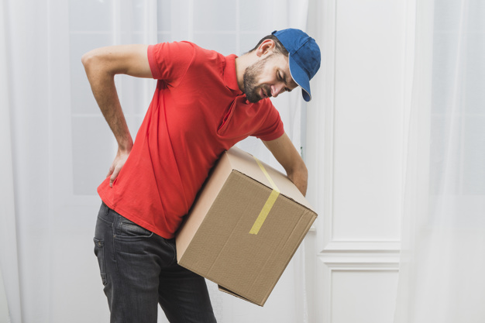



Het enige wat helpt om geen lichamelijke klachten te
krijgen is heel goed letten op mijn werkhouding.
Waar: Zitten
Niet waar: Staan
Deze toolbox is beschikbaar gesteld door:

Slide 8
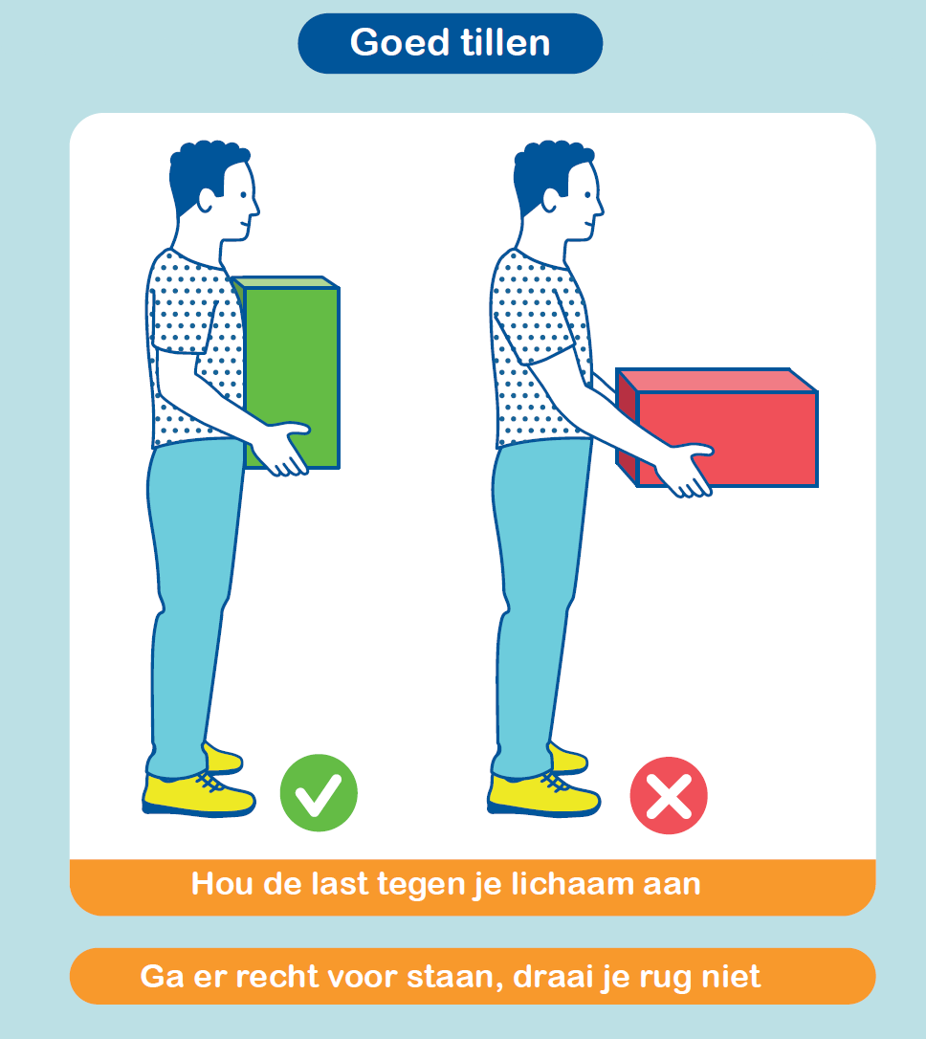
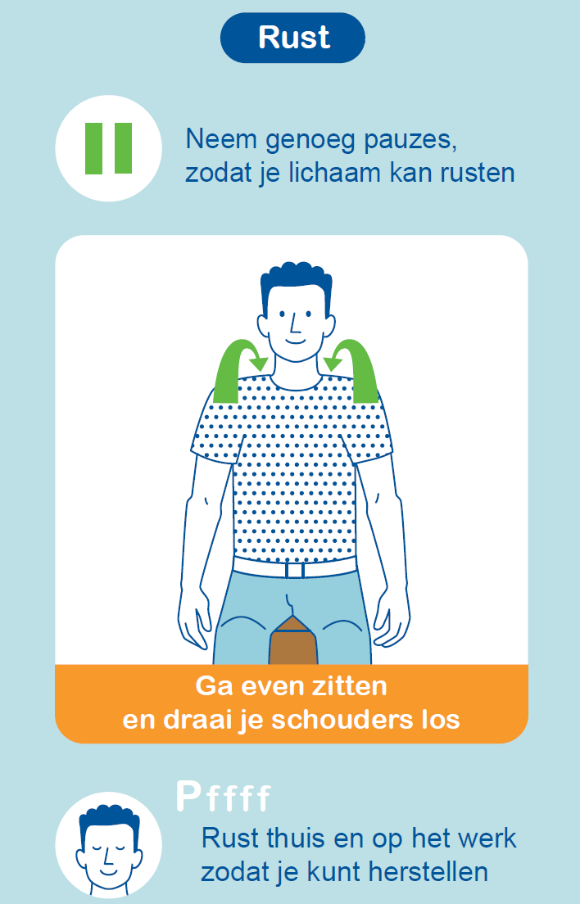
Tips bewegen op de werkvloer
Gebruik zoveel mogelijk hulpmiddelen!
Deze toolbox is beschikbaar gesteld door:
Notes:
Deze inhoud is tot stand gekomen met medewerking van het Amsterdam UMC locatie VUmc, De Nijs, Pharos en Volandis, illustraties Monica Hajek. Aan de inhoud kunnen geen rechten worden ontleend.

Slide 9
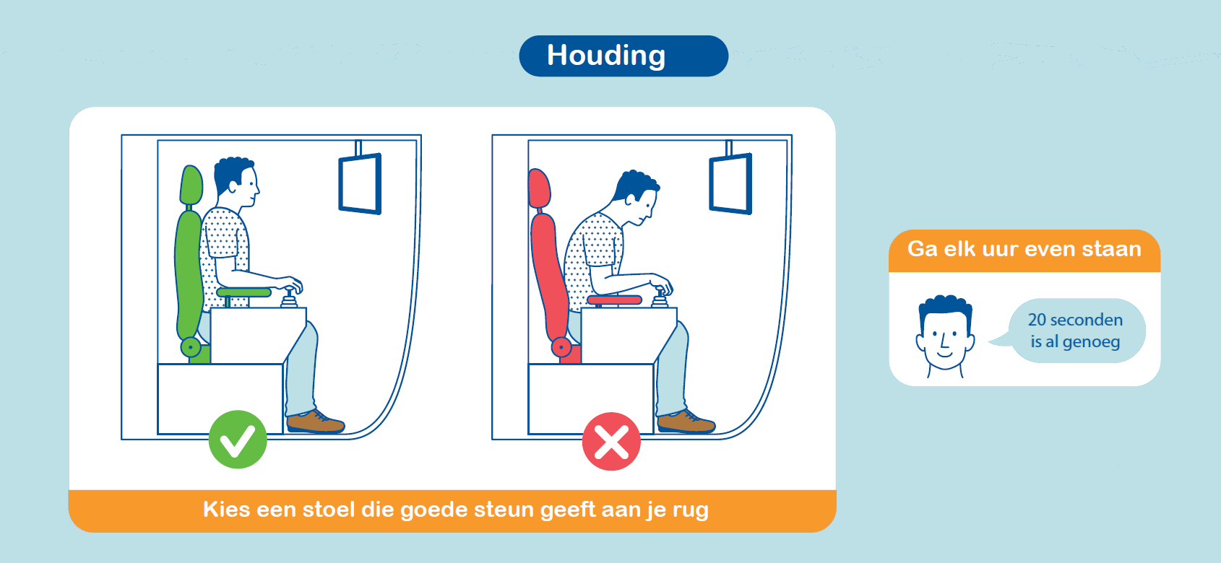
Tips kraanmachinisten
Deze toolbox is beschikbaar gesteld door:

Slide 10
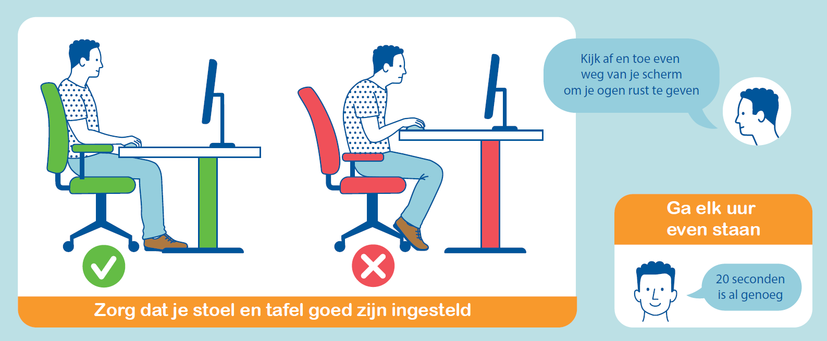
Tips zittend werk
Deze toolbox is beschikbaar gesteld door:

Slide 11
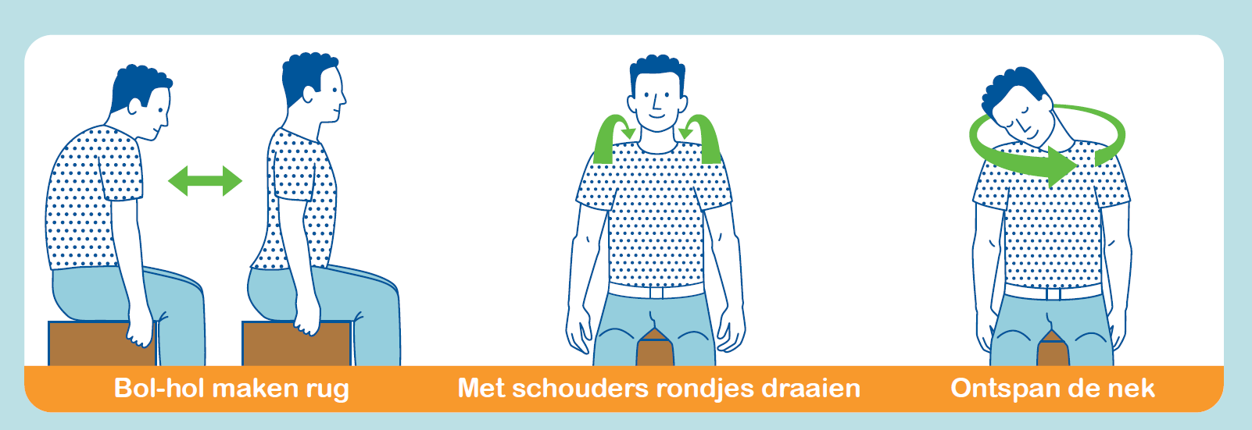
Even ontspannen..
Deze toolbox is beschikbaar gesteld door:

Slide 12
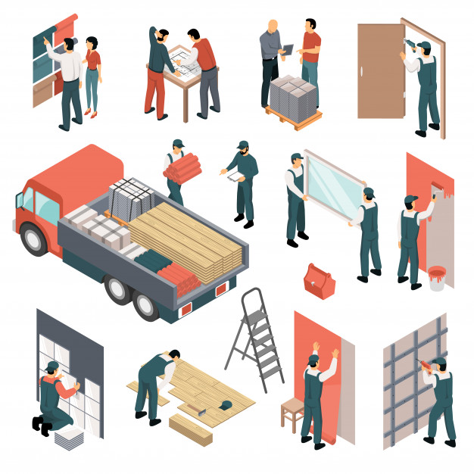
Als je veel beweegt op de werkvloer,
heb je genoeg beweging voor de hele dag.
Waar: Zitten
Niet waar: Staan
Deze toolbox is beschikbaar gesteld door:

Slide 13
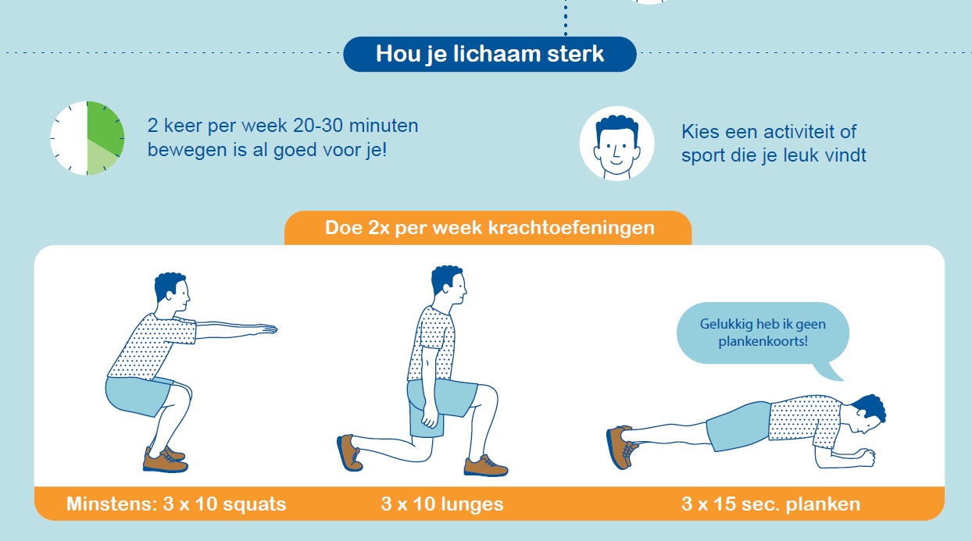
Bewegen buiten werk:
Hou je lichaam sterk!
Deze toolbox is beschikbaar gesteld door:

Slide 14
Sterke spieren!

Slide 15
Filmpjes oefeningen
Lunge: https://www.youtube.com/watch?v=T-3JBMmSL2Y
Squat: https://www.youtube.com/watch?v=jNYtqYQ-_UY
Plank: https://www.youtube.com/watch?v=PYMFKkGFuvw
Deze toolbox is beschikbaar gesteld door:

Slide 16
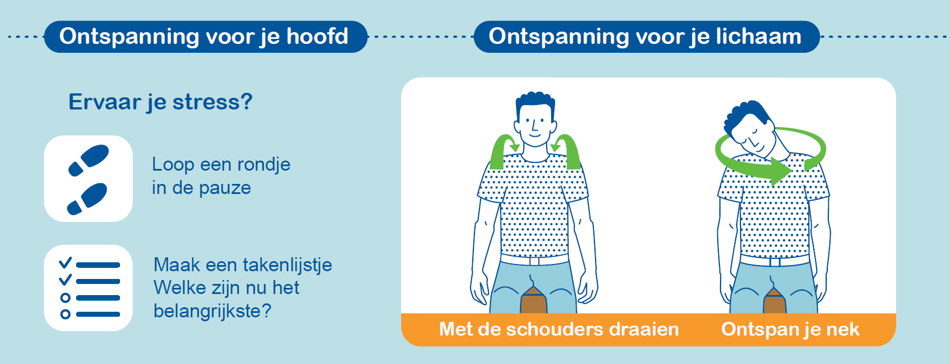
Heb je stress?
Bewegen helpt om stress te verminderen!
Deze toolbox is beschikbaar gesteld door:

Slide 17
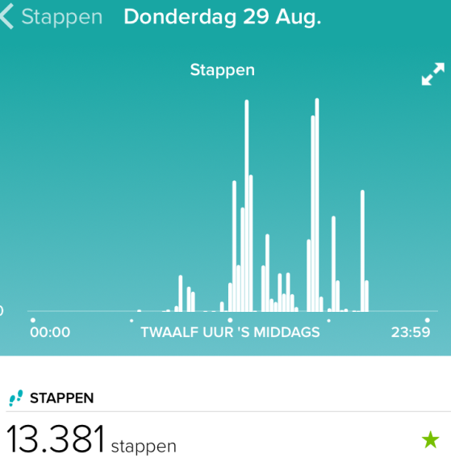
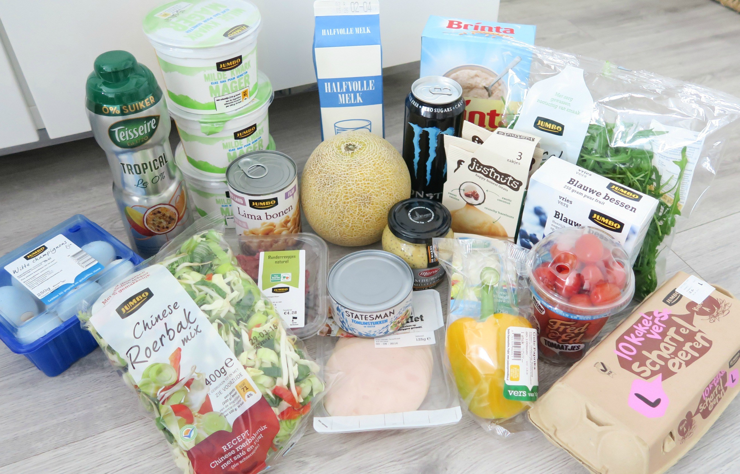
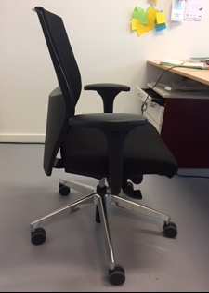
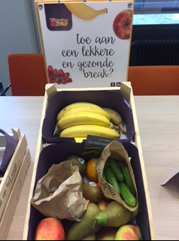
Hoe gezond ben jij?
Eten en drinken
Beweging tijdens je werk en/of in je vrije tijd
Je werkplek

Slide 18

De ideeën box
‘Zo kan mijn bedrijf mij helpen om gezonder te worden’
________________________________________________________________________________________________________________________________
Tip: download ideeën box kaartjes via:
www.volandis.nl/toolbox-gezondheid
Deze toolbox is beschikbaar gesteld door:

